Slide 1
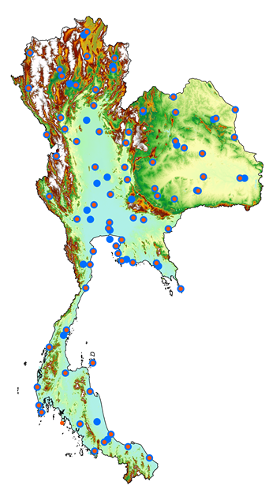
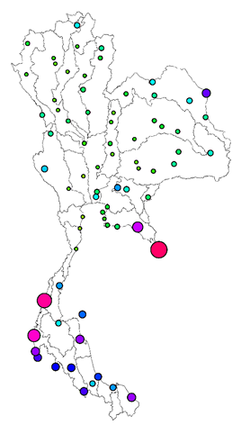
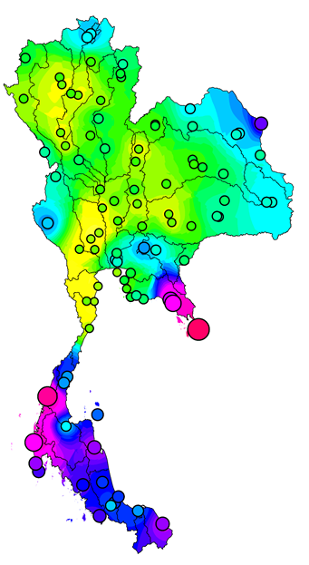


การดำเนินการประเมินปริมาณฝนเฉลี่ยให้เป็นมาตรฐานกลาง
ค่าเฉลี่ย 30 ปี (พ.ศ. 2524-2553)
กรมอุตุฯ
ค่าเฉลี่ย 1,588 มม./ปี
ค่าเฉลี่ย 72 สถานี
สสนก
ค่าเฉลี่ยเชิงพื้นที่ 1,467 มม./ปี
IDW interpolation 93 สถานี
กรมอุตุฯ ใช้ 72 สถานี
สสนก ใช้ 93 สถานี

Slide 2
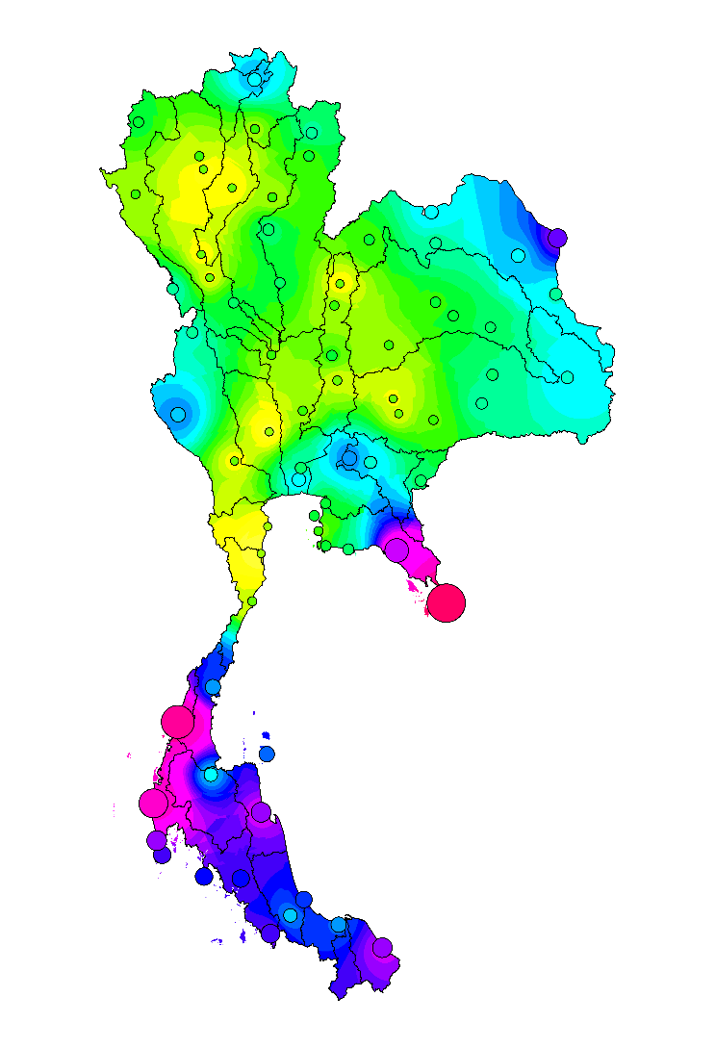
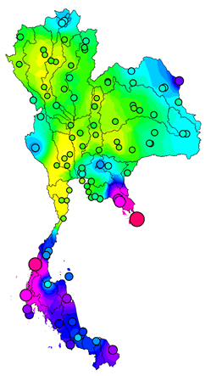
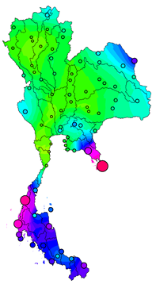

เปรียบเทียบผลฝนเชิงพื้นที่ IDW และ Kriging
1,472 มม./ปี
IDW, 72 สถานี
1,467 มม./ปี
IDW, 93 สถานี
1,490 มม./ปี
Kriging, 72 สถานี
1,478 มม./ปี
IDW, 93 สถานี

Slide 3
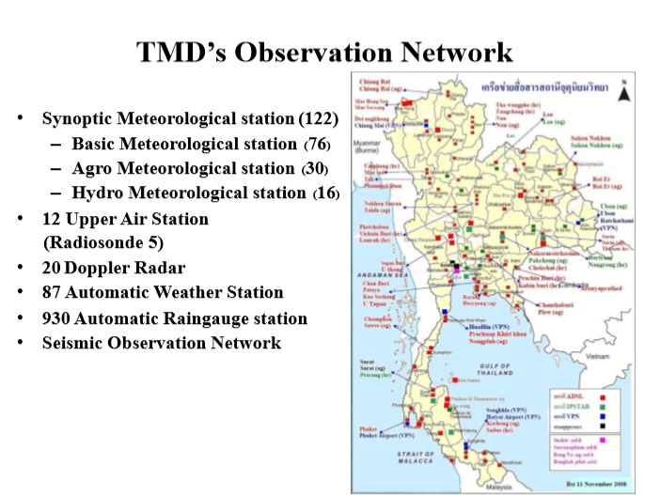

Slide 4
ปัจจัยการวิเคราะห์ข้อมูลฝน
จำนวนสถานีวัดน้ำฝน
จุดที่ตั้งสถานีวัดน้ำฝน
ความถูกต้องของข้อมูลฝน
เทคนิคและวิธีการวิเคราะห์

Slide 5
Backup

Slide 6
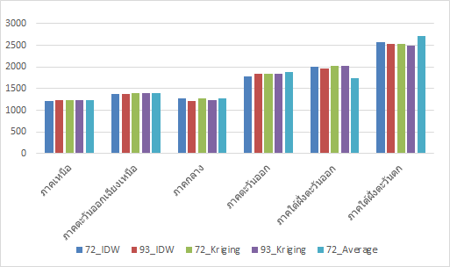

Slide 7
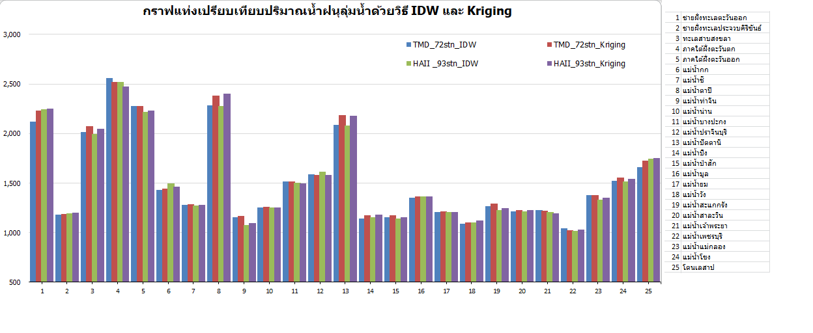

Slide 8
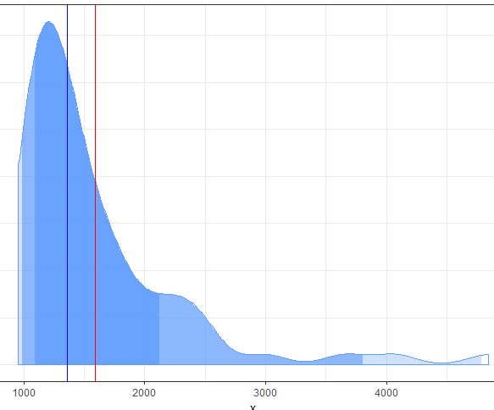
การเปรียบเทียบข้อเด่นและข้อด้อยระหว่าง ค่าเฉลี่ย และ ค่าเฉลี่ยเชิงพื้นที่
 | ค่าเฉลี่ย | ค่าเฉลี่ยเชิงพื้นที่
ข้อเด่น | เป็นค่าจริงที่วัดได้ | เป็นการประมาณค่าปริมาณฝนที่คำนึงถึงพื้นที่ที่ไม่มีสถานีตรวจวัดอยู่ด้วย
ข้อด้อย | เป็นค่ากลางที่ไม่เหมาะสมเมื่อข้อมูลบางค่ามีค่าสูงหรือต่ำกว่ามากเมื่อเทียบกับค่าข้อมูลส่วนใหญ่ | มีหลายวิธีการ แต่ละวิธีการ ให้ค่าประมาณแตกต่างกัน จึงเป็นปัญหาว่าวิธีใดมีความเหมาะสม
Notes:
Min. 1st Qu. Median Mean 3rd Qu. Max.
955.1 1135.2 1358.2 1587.6 1741.3 4845.8

Slide 9
วิธีการประมาณค่าฝนเชิงพื้นที่
วาระ 3.1
Thiessen polygon
Isohyet
Inverse distance weighting (IDW)
Kriging, Co-Kriging
Radial Basis Functions (RBF)
Spline
Linear regression
etc …

Slide 10
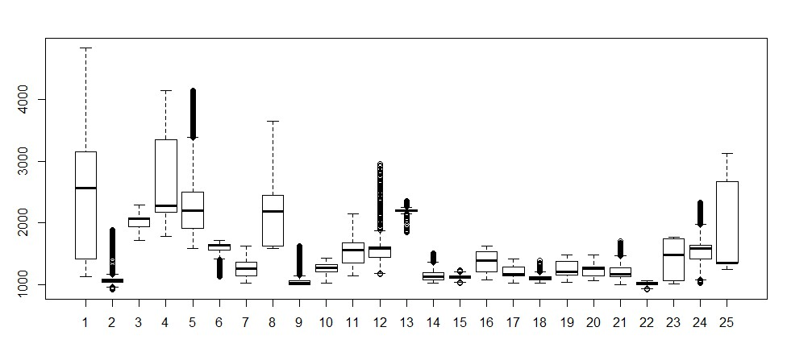
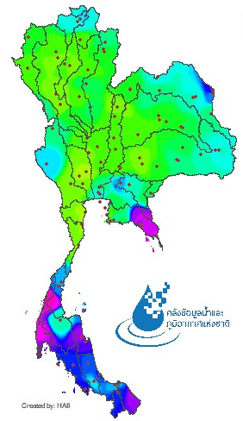
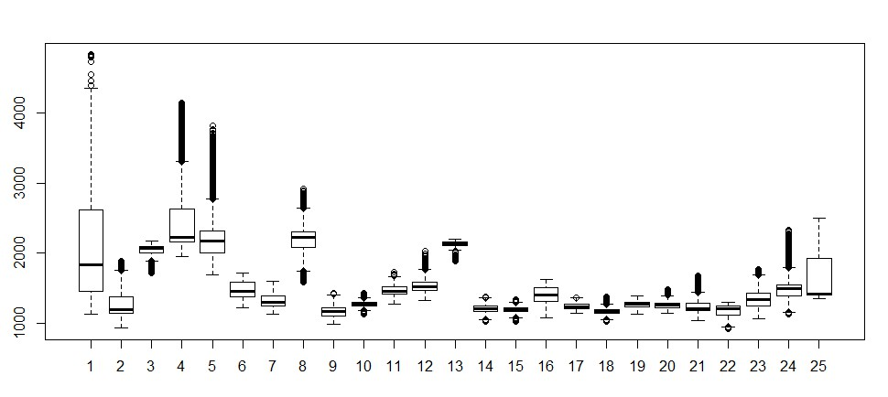
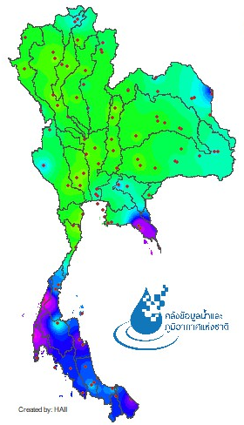
IDW
Kriging

Slide 11
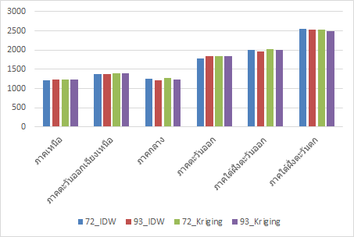

Slide 12
ขั้นตอนการประมาณค่าปกติ
ตรวจสอบจำนวนข้อมูลที่สูญหาย (กำหนด %m ข้อมูลสูญหายที่ยอมรับได้)
ตัดข้อมูลรายสถานีที่มีข้อมูลสูญหายมากกว่า %m ที่กำหนด
พิจารณาการจัดการข้อมูลที่สูญหาย

